Slide 1
Kansallisen ja EU:n energiamarkkinoiden tilannekuva
Ilmastopolitiikan pyöreä pöytä 15.9.2022, Säätytalo
Teollisuusneuvos Petteri Kuuva

Slide 2
Miksi sähkön hinta on tukkumarkkinoilla korkealla?
Sähkön tarjonta on niukkaa kysyntään nähden
Tarjontaa ei juurikaan voida lisätä lyhyellä aikavälillä (paitsi OL3 ja 1800 MW tuulivoimaa)
Kysyntää voidaan leikata sähköä säästämällä, kysynnän leikkaaminen tärkeää huippuaikoina
Miksi tarjonta on niukkaa?
Suomessa: Venäjän sähkön tuonnin (1300 MW) loppuminen 14.5.2022, kesällä ydinvoimalaitosten vuosihuollot (LO2 7.8. alkaen, LO1 sen jälkeen, yhteensä 53 vrk)
Pohjoismaissa: Norjan vesialtaiden alhainen taso etelässä
Euroopassa: Ranskan ydinvoiman seisokit (kuivuuden, huoltojen ja eräiden reaktorien korroosio-ongelmien vuoksi maan 56 reaktorista 32 on suljettuna tällä hetkellä), Saksan ydinvoimaloiden sulkeminen (3 viimeistä on määrä sulkea vuoden lopussa, mahdollinen jatko)
Sähkön hinta määräytyy tunneittain kalleimman tarvittavan voimalaitoksen rajakustannusten mukaan (kuten kaikissa muissakin hyödykkeissä)
Kaasu on ennätyksellisen kallista (200 euro/MWh) ja päästöoikeuksien hinnat korkealla (9.9. 66 euro/tCO2, 19.8. 97 euro/tCO2): Kaasukombilauhdelaitoksen (ξ=50 %, kaasun päästökerroin 0,2 tCO2/MWh, kaasu 200 euroa/MWh, päästöoikeus 66 euroa/tCO2) muuttuvat kustannukset 426 euroa/MWh.
Tuulivoiman määrä vaikuttaa merkittävästi sähkön hintaan
EU:n yhteisillä markkinoilla hinta tasaantuu siirtoyhteyksien mahdollistamissa rajoissa
Norjan vesivoima ohjautuu Keski-Eurooppaan, hinta nousee myös Suomessa

Slide 3
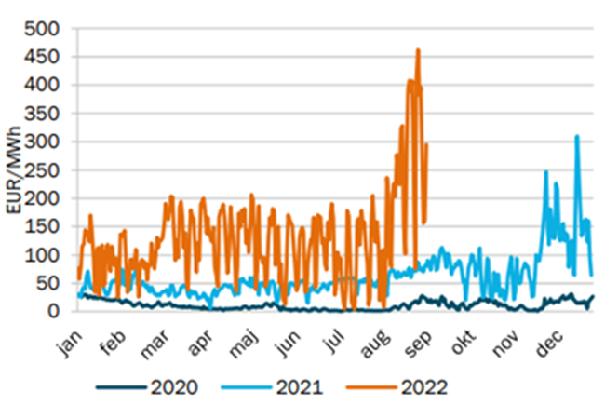
Sähkön pohjoismaisen spot-hinnan kehitys
Lähde: Energimarknadsinspektionen

Slide 4
Sähkön johdannaismarkkinat
Sekä sähkön käyttäjillä ja tuottajilla on tarve ennustettavaan sähkön hintakehitykseen. Hintakehitystä voi varmistaa joko fyysisesti (kahdenväliset sopimukset, voimalaitosomistukset) tai johdannaismarkkinoilla. Johdannaismarkkinasuojaukset ovat puhtaasti finanssituotteita.
Suomalaiset sähköntuottajat suojaavat tyypillisesti noin 70-80 % sähköntuotannostaan etukäteen.
Sähköntuotantoaan johdannaistuotteilla suojaavien sähköntuottajien vakuusvaateet ja johdannaiskaupan selvitykseen tarvittava käyttöpääomamäärä Nasdaq Commodities -pörssissä on noussut nopeasti poikkeuksellisen korkealle tasolle. Vakuuksiin on sitoutunut suomalaisilla toimijoilla yli 2 miljardia euroa alkuvuotta enemmän, selvitykseen karkeasti 5—8 miljardia enemmän. Vaateet on täytettävä hyvin lyhyessä ajassa, muutoin yhtiö määritellään maksukyvyttömäksi
Vaateiden edelleen kasvaessa on uhkana että markkinaehtoinen rahoitus tyrehtyy ja sähköntuottajat ajautuvat likviditeettikriisiin. Tämä voi pahimmillaan johtaa sähköntuottajien konkurssiaaltoon.
Johdannaismarkkinat ovat erittäin epälikvidit ja volatiilit. Toimijat ovat myös siirtyneet merkittävässä määrin kahdenvälisiin sopimuksiin, mikä voi osaltaan aiheuttaa systeemiriskiä markkinaan, jos vastapuoliriskit realisoituvat.

Slide 5
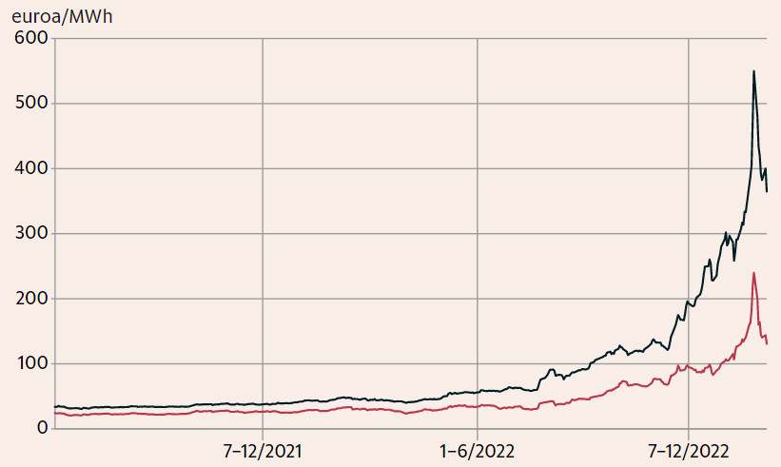
Sähköjohdannaisten hinnat ovat kymmenkertaistuneet vuodessa Tammi–maaliskuun 2023 ja huhti–kesäkuun 2023 Pohjoismaiden sähköntoimituksen hinta

Slide 6
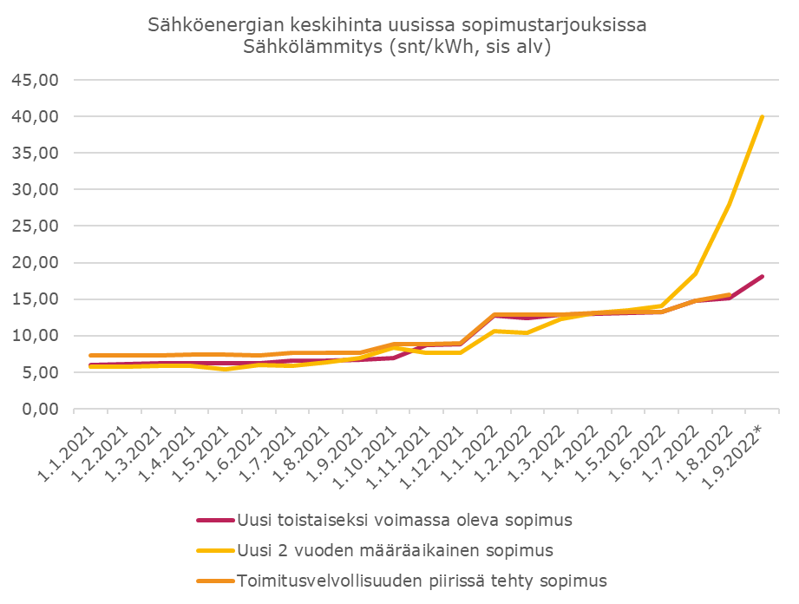
Sähkömarkkinoiden tilanne – vähittäismarkkinat Suomessa
Tukkumarkkinan epävarmuus heijastuu vähittäishintoihin
Uusien määräaikaisten sopimusten hinnat korkeat tai niiden tarjoaminen asiakkaille lopetettu toistaiseksi
Pörssisähkösopimuksissa kuluttajat kantavat hintavaihteluriskin (joillakin myyjillä tämä ainoa vaihtoehto uusiin sopimuksiin)
Toistaiseksi voimassa oleviin sopimuksiin tulossa isoja hintakorotuksia lokakuussa usealla myyjällä (uusi taso n. 25-50 snt/kWh)
Isolla osalla (54% 2021 lopussa) ollut määräaikainen sähkösopimus
Sopimuksen ollessa katkolla hinta voi nousta moninkertaisesti
Samaan aikaan monella vanha sähkösopimus katkolla vasta 2023->
Etsitään edullisia sopimuksia – asiakaspalvelut ruuhkautuneet
Voi olla isoja hintaeroja asuinpaikan / yhtiön mukaan
Talvella monilla kuluttajilla (erit. sähkölämmittäjät) ja yrityksillä tulee olemaan vaikeuksia kasvavien sähkölaskujen kanssa
Joutuvatko jotkut myyjät lopettamaan toiminnan talousvaikeuksissa tai hallitsemattomien riskien takia?
Asiakkaat joutuisivat nopeasti etsimään uuden myyjän tilalle
*1.9.2022 uusien määräaikaisten ja toistaiseksi voimassa olevien sopimusten tarjonta poikkeuksellisen vähäistä. Toimitusvelvollisuuden piirissä tarjotut uudet sopimukset ovat suurelta osin pörssisähkösopimuksia, joten vertailukelpoista tilastotietoa ei ole voitu laskea.

Slide 7
Komission ehdotukset toimiksi 1
Sähkön kulutuksen alentaminen ja kulutushuippujen leikkaaminen
(Vapaaehtoinen) sähkön käytön vähentäminen 10 % kuukausitasolla referenssijaksoon (11/2017-3/2018): 11/2017-1/2018 hieman keskiarvoa lämpimämpiä, 2-3/2018 huomattavasti kylmempää, referenssijakso keskiarvona hiukan normaalia kylmempi.
(Pakollinen) huippukulutustuntien sähkön käytön vähentämien vähintään 5 % (jos kuukauden ka. hinta yli 200 euro/MWh): mahdollisuutena huutokaupat kysynnän vähentämisestä. Lämmin vs. kylmä talvi 5 % ero tehontarpeessa. Miten todennetaan lisäisyys joustoissa?
Inframarginaalituottajien (eivät aseta hintaa) voittojen pakollinen leikkaaminen
Jäsenvaltioiden on leikattava tuotot, jotka ylittävät 200 euroa/MWh. Tuotoilla tuettaisiin haavoittuvia kotitalouksia ja yrityksiä.
Vastaa windfall-veroa, mutta komissio välttää määrittelyä veroksi (vaatii yksimielisyyttä)
Ei alenna sähkön tukkuhintaa, mahdolliset vaikutukset tuleviin investointeihin
Haasteena johdannaisilla suojattu tuotanto, PPA-sopimuksilla myyty sähkö (tyypillistä suurissa tuulivoimahankkeissa) ja Mankala-sähkö
Fossiilisten energialähteiden solidaarisuusmaksu
Vastaava maksu fossiilisten polttoaineiden (öljy, kaasu ja hiili) yrityksille

Slide 8
Komission ehdotukset toimiksi 2
Johdannaismarkkinoiden likviditeetti
Komissio keskustelee rahoitussektorin regulaattoreiden kanssa, voitaisiinko vakuuksiksi hyväksyä myös muuta kuin käteinen. Suomi tukee tällaisia toimia.
Jäsenvaltioiden laina- ja takuuohjelmien valtiontukisäännöt
Venäläisen kaasun hintakatto
Venäjä on uhannut lopettaa loputkin toimitukset, jos hintakatto asetetaan
Haasteellinen jäsenvaltioilla, jotka tuovat edelleen kaasua Venäjältä

Slide 9
Muita esillä olleita ehdotuksia
Hintakatto kaikelle kaasulle eli kaasumarkkinoiden ja sähkömarkkinoiden yhteyden katkaisu
Espanjalla ja Portugalissa asetettu sähköntuotantoon käytetylle kaasulle hintakatto 40 euro/MWh, markkinahinnan ja hintakaton ero katetaan tuella. Sähkön hinta on laskenut, tuettua sähköä viedään maksimikapasiteetilla Ranskaan. Iberian niemimaalla runsaasti LNG-terminaalikapasiteettia ja sähkönsiirtoyhteydet Ranskaan vähäiset.
Voitaisiin toteuttaa koko EU:ssa: alentaisi sähkön tukkuhintaa kaikkialla, voisi pahentaa sähköpulaa ja kaasupulaa
Tukkumarkkinoiden tekninen hintakatto
Tukkumarkkinoiden tarjousten teknisen enimmäishinnan jäädyttäminen/alentaminen
Suomi tukee teknisen enimmäishinnan alentamista siten, että tarjonta/kysyntäjousto ei merkittävästi alenisi
Alhainen enimmäishinta johtaisi sähköpulaan
Vähittäismarkkinoiden hintakatto
Maksimihinta vähittäismyynnille: johtaisi toimitusvelvollisten myyjien tappioihin ja mahdollisiin konkursseihin
Norjan malli: x % tuki tietyn hinnan jälkeen, vähittäismyyjä antaisi tuen asiakkaille ja saisi tuen valtiolta. Edellyttää mittavia tietojärjestelmämuutoksia 60 vähittäismyyjän järjestelmiin. Ei toteutettavissa ainakaan ennen talvikautta. Ei voida sitoa Suomessa spot-hintaan, kuten Norjassa (kaikki spot-kauppaa)

